Slide 1
Comparação de Arquiteturas
Curry & Grace
VS
Krasner & Pope

Slide 2
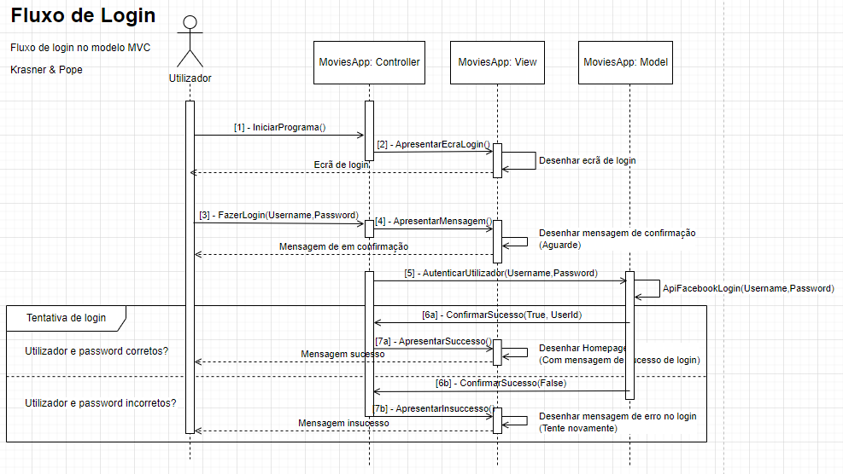
Login

Slide 3
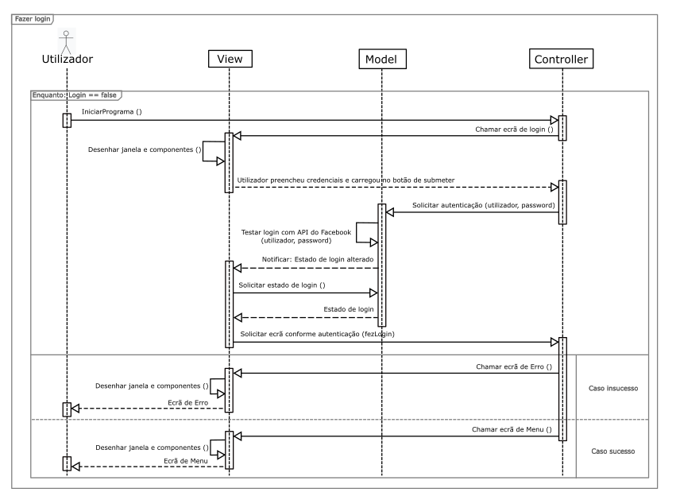
Versão Curry & Grace

Slide 4
Comparação
Na variante Curry & Grace o Controller inicia o programa, e este comunica à View para desenhar janela e componentes. O utilizador vai preencher as credenciais e carregar no botão submeter, este input é recebido pela View e comunicado ao Controller, que vai solicitar a autenticação ao Model. A autenticação é feita com a API do Facebook. Por sua vez o Model informa à View que existe uma alteração do estado de Login, em que esta vai solicitar o estado ao Model, sendo o estado devolvido.
A View comunica ao Controller para solicitar o ecrã conforme o estado do Login. Caso o Login não tenha sido um sucesso, comunica à View, e esta procede ao desenho da janela e componentes respetivo, o utilizador vê o ecrã de erro. Caso tenha sido um Login com sucesso, comunica à View e esta desenha a janela e componentes respetivo, o utilizador vê o ecrã de menu.
Na variante Krasner & Pope o funcionamento já é diferente. O utilizador faz o Login (preenche as credencias) , sendo este input recebido pelo Controller, e chama o Model, para este autenticar o utilizador com a API do Facebook. Caso haja sucesso ou insucesso, o Model comunica ao Controller, que de seguida comunica a View, para desenhar a respetiva mensagem/janela.

Slide 5
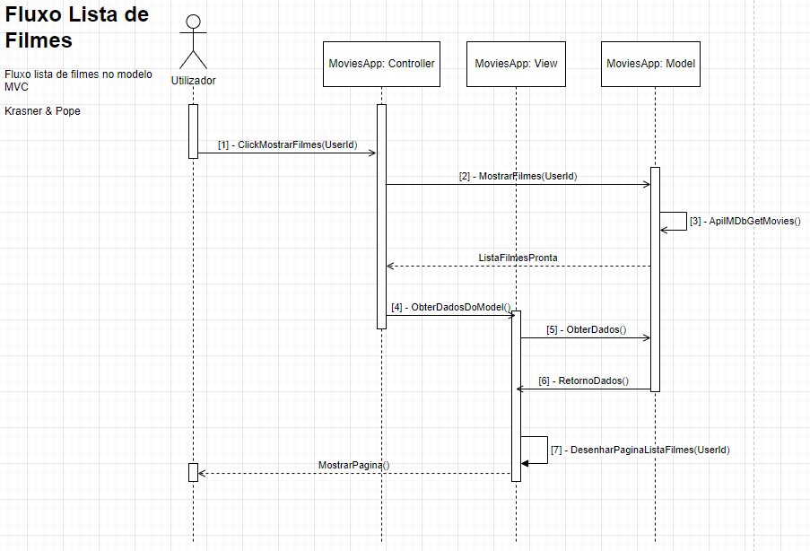
Listar filmes

Slide 6
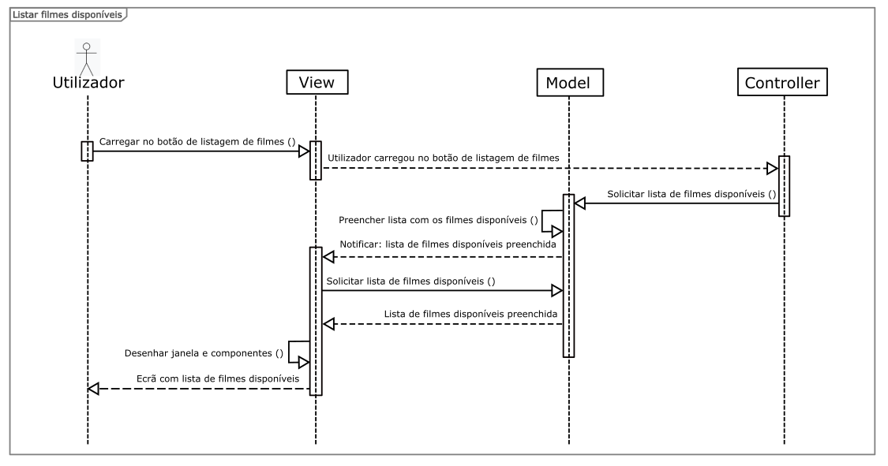
Versão Curry & Grace

Slide 7
Comparação
Na variante Curry & Grace o utilizador carrega no botão de listagem de filmes, este input é recebido na View e é comunicado ao Controller. O Controller após receber essa informação solicita ao Model a lista de filmes. O Model preenche a lista com os filmes disponíveis e notifica a View. A View solicita de seguida a lista de filmes disponíveis ao Model e é-lhe devolvida a mesma. A View desenha então a janela e os componentes necessários.
Na variante Krasner & Pope quando o utilizador carrega no botão para mostrar a lista de filmes, o input é recebido pelo Controller e o Controller comunica com o Model para mostrar os filmes do utilizador usando este a API do IMDb. O Controller recebe comunicação do Model que a lista de filmes se encontra pronta e comunica à View para obter os dados do Model. A View vai então prosseguir pedindo a obtenção dos dados ao Model, sendo que estes lhe são retornados pelo mesmo. De seguida desenha a página de listar filmes.

Slide 8
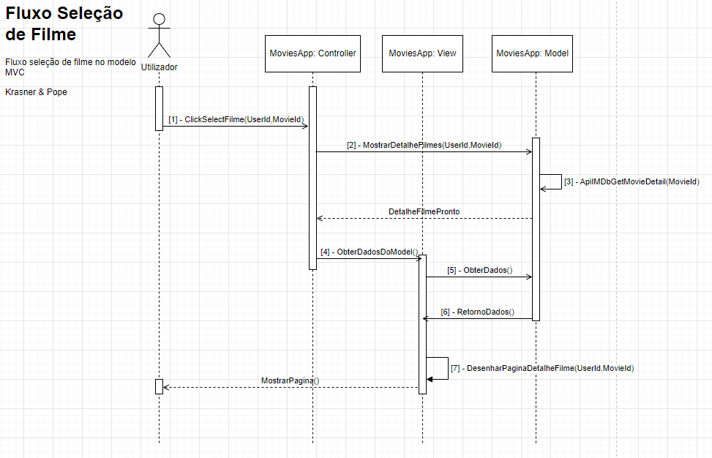
Escolher filme

Slide 9
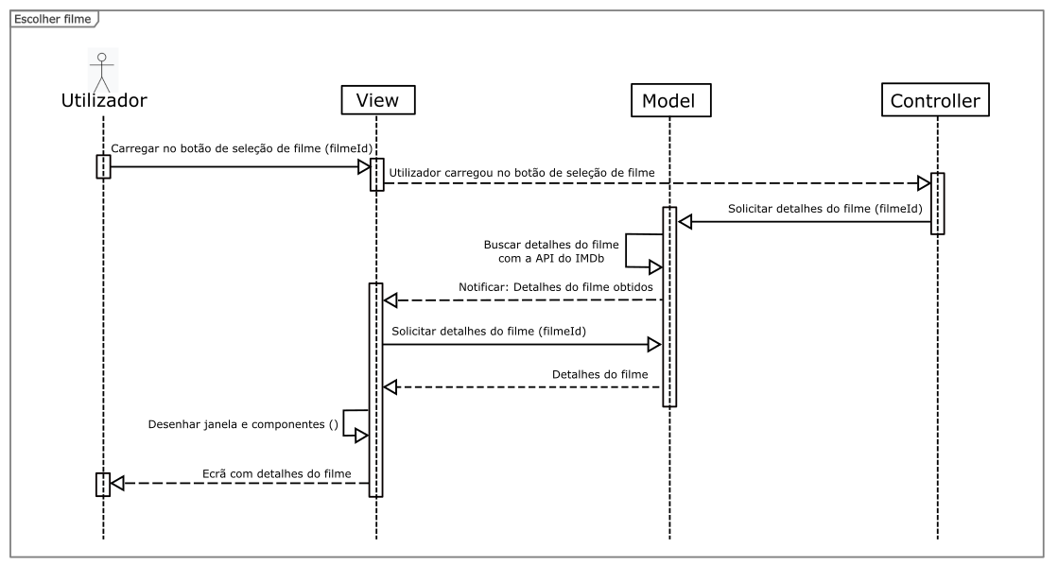
Versão Curry & Grace

Slide 10
Comparação
Na variante Curry & Grace o utilizador carrega no botão de seleção de filme, sendo este input é recebido pela View e comunicado por esta ao Controller. Este comunica ao Model para ir buscar os detalhes do filme, sendo isto feito com a API do IMDb. O Model por sua vez notifica a View que os detalhes do filme foram obtidos, e esta vai solicita-los ao Model, sendo-lhe devolvidos pelo mesmo. É então desenhada a janela e os componentes necessários.
Na variante Krasner & Pope o utilizador carrega no botão de seleção do filme e o input é recebido no Controller. Vai haver depois comunicação com o Model para mostrar os detalhes do filme através da API do IMDb. O Model notifica o Controller de que os detalhes do filme estão prontos, e este por sua vez comunica à View para obter os dados. Os dados são então pedidos ao Model pela View, e retornados por este. A View desenha a página.

Slide 11
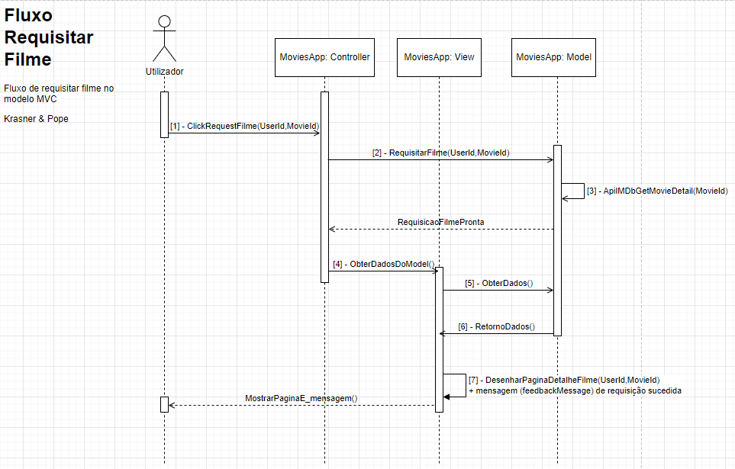
Requisitar filme

Slide 12
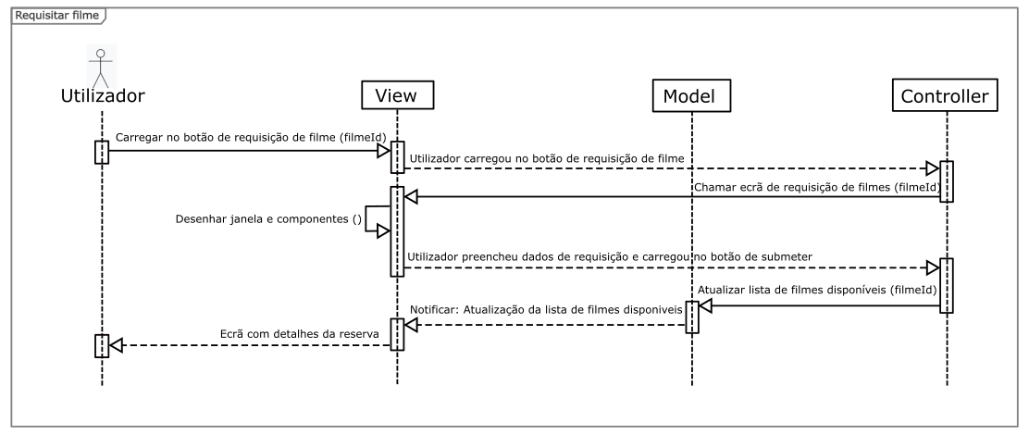
Versão Curry & Grace

Slide 13
Comparação
Na variante Curry & Grace, o utilizador clica no botão de requisição de filme, sendo o input recebido pela View informando esta o Controller da receção do mesmo. O Controller por sua vez comunica à View para chamar ecrã de requisição de filmes, onde esta desenha a janela e os componentes. Após a receção do preenchimento dos dados da requisição e clique do botão submeter pela View é chamado o Controller, que por sua vez chama o Model para atualizar a lista de filmes disponíveis. O Model por sua vez confirma à View a atualização da lista de filmes disponíveis.
Na variante Krasner & Pope, o clique é recebido pelo Controller, e chama o Model para Requisitar o filme, onde este vai fazê-lo com acesso à API do IMDb. O Model informa o Controller da requisição do filme pronta e este por sua vez comunica à View, sendo que esta vai pedir os dados ao Model. Os dados são-lhe retornados e é feito o desenho da página e da mensagem de requisição bem sucedida.

Slide 14
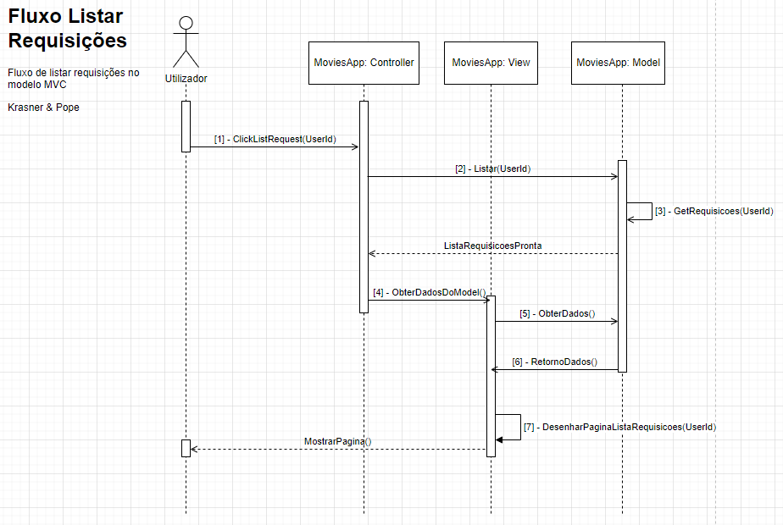
Listar requisições

Slide 15
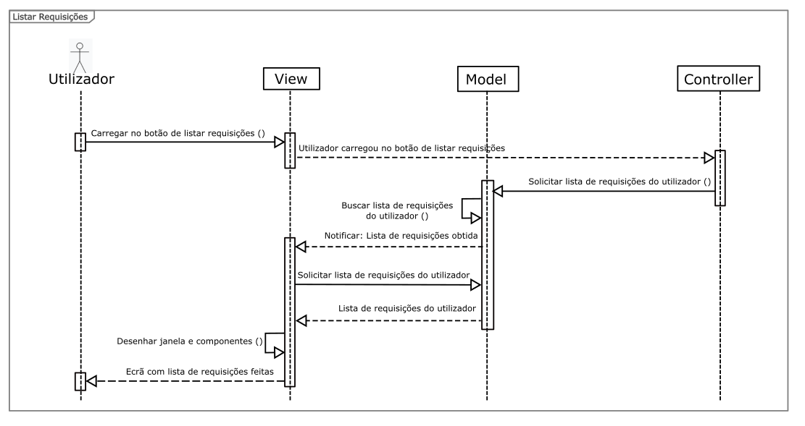
Versão Curry & Grace

Slide 16
Comparação
Na variante Curry & Grace, o utilizador carrega no botão de listar requisições, sendo este input recebido na View e depois comunicado ao Controller. Este solicita a lista ao Model, e este vai buscar a lista de requisições do utilizador e notificar a View que a lista foi obtida. A View por sua vez solicita as requisições do utilizador ao Model e é-lhe devolvida pelo mesmo. De seguida é desenhado a janela e componentes respetivos.
Na variante Krasner & Pope, o input do clique é recebido pelo Controller, chamando este o Model para listar as requisições. O Model vai ver as requisições feitas do utilizador e comunicar a lista de requisição prontas ao Controller, onde por sua vez comunica à View para obter os dados. A View vai pedir os dados ao Model e estes vão-lhe ser retornados. É então desenhado a página de lista de requisições.

Slide 17
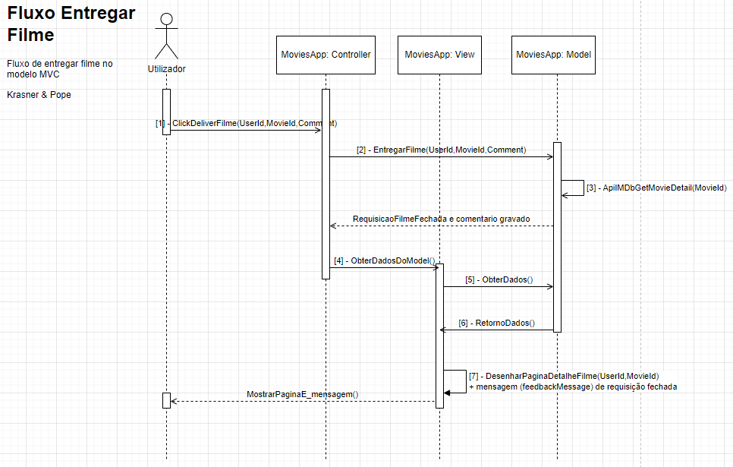
Entregar filme

Slide 18
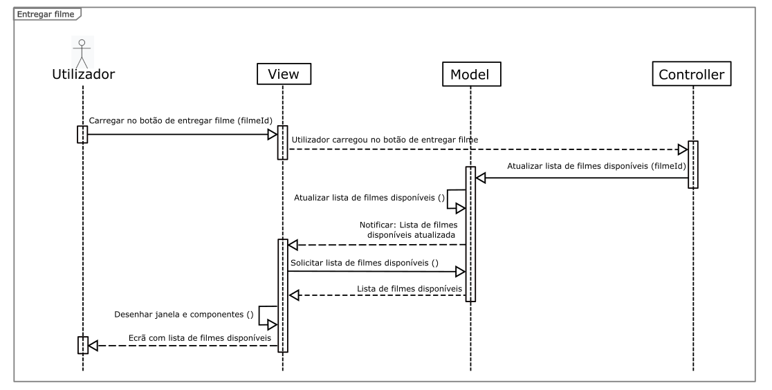
Versão Curry & Grace

Slide 19
Comparação
Na variante Curry & Grace, o utilizador clica no botão entregar filme. Este input é recebido pela View e comunicado ao Controller. Este comunica ao Model para atualizar a lista de filmes disponíveis. Depois da atualização o Model notifica a View que a lista foi atualizada. A View solicita então ao Model a respetiva lista e esta é-lhe devolvida. De seguida é desenhado a janela e os componentes necessários.
Na variante Krasner & Pope, o clique é recebido pelo Controller, e este comunica ao Model a entrega de filme. Aqui no Model é acedida a API do IMDB e comunicado ao Controller que a requisição do filme foi fechada e o comentário gravado. Por sua vez o Controller comunica à View para obter os dados do Model. Esta vai então pedir os dados ao Model e vão-lhe ser retornados pelo mesmo. Depois é feito o desenho da página e da mensagem de requisição fechada.

Slide 20
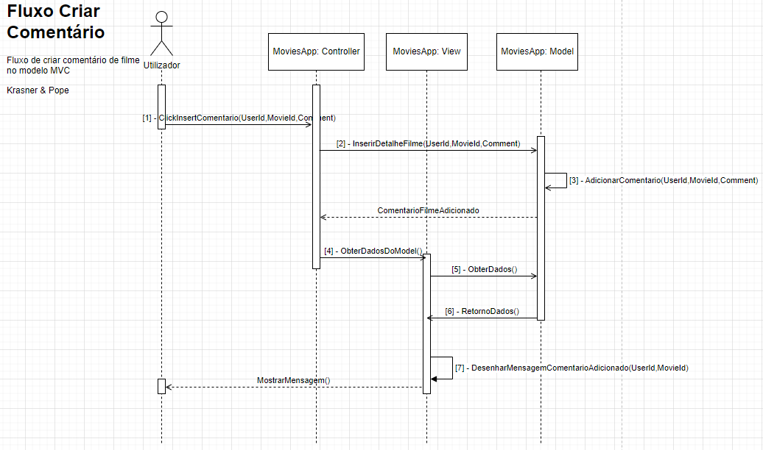
Comentar filme

Slide 21
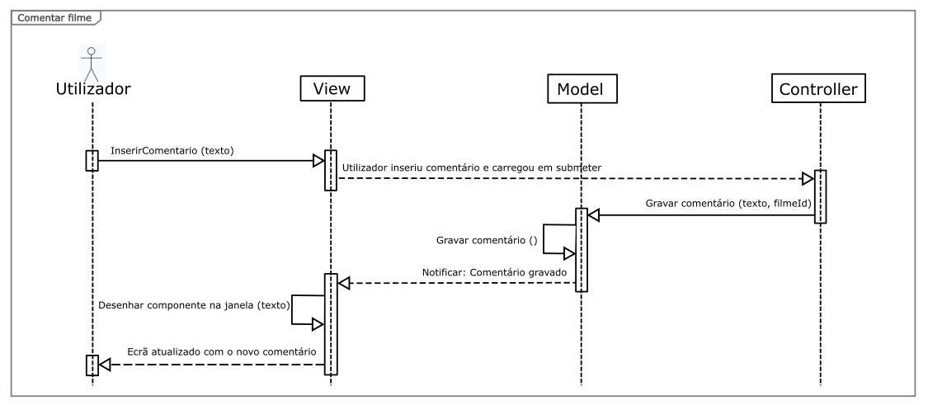
Versão Curry & Grace

Slide 22
Comparação
Na variante Curry & Grace, o utilizador insere o comentário e carrega em submeter, e este é recebido pela View. A View comunica ao Controller que o utilizador inseriu o comentário e carregou em submeter. O Controller, por sua vez, comunica ao Model para gravar o comentário. Depois do comentário gravado o Model notifica a View e esta desenha o componente na janela.
Na variante Krasner & Pope o input do clique para inserir o comentário é recebido no Controller e comunica ao Model para inserir detalhe do filme. O Model adiciona o comentário e comunica ao Controller que o comentário foi adicionado. O Controller vai então pedir à View para obter os dados do Model. A View vai pedir ao Model os dados e estes vão-lhe ser retornados. De seguida é feito o desenho da mensagem do comentário adicionado.

Slide 23
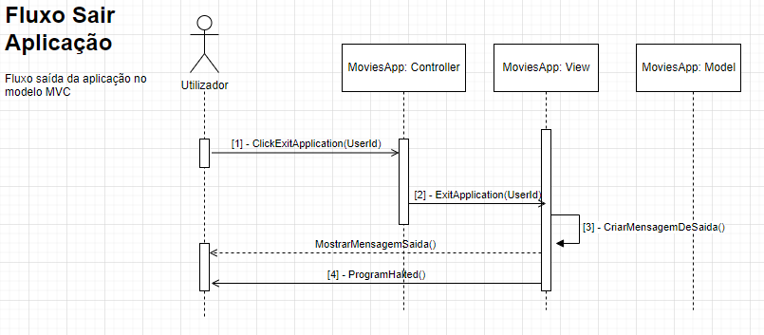
Sair da aplicação

Slide 24
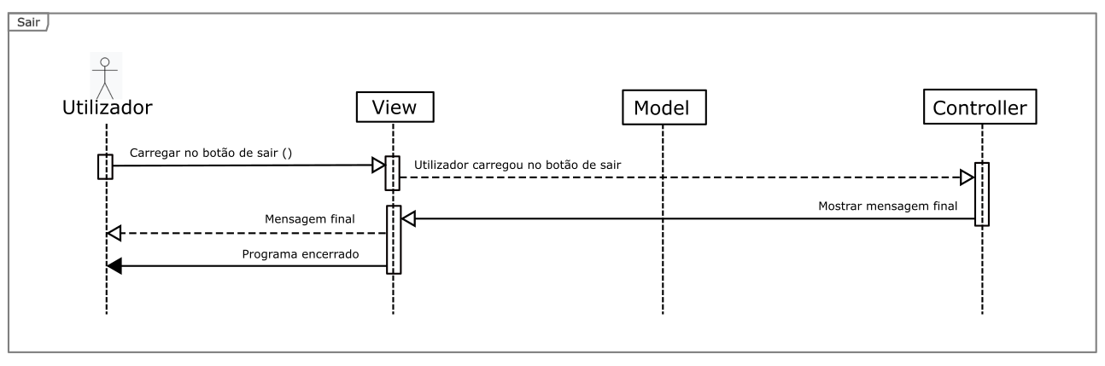
Versão Curry & Grace

Slide 25
Comparação
Na variante Curry & Grace o utilizador carrega no botão sair, e este input é recebido pela View. A View por sua vez informa o Controller que houve este input. O Controller chama a View para mostrar mensagem final e o programa é encerrado, com o output da mensagem final.
Na variante Krasner & Pope o clique é recebido pelo Controller e comunicado à View. A View por sua vez cria a mensagem de saída e de seguida encerra o programa com o output da mensagem de saída.

Slide 26
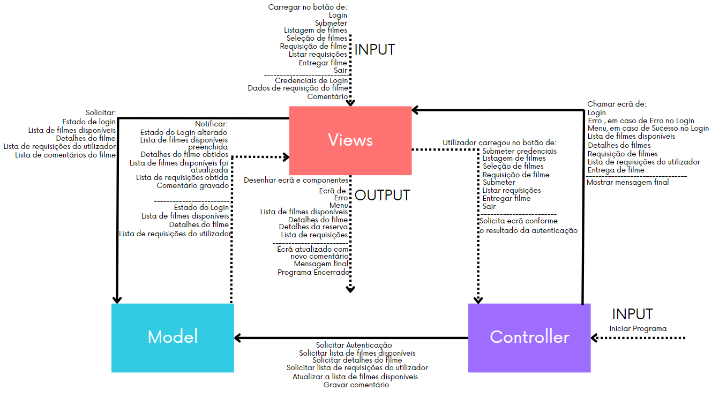
Diagrama de componentes MVC Curry & Grace

Slide 27
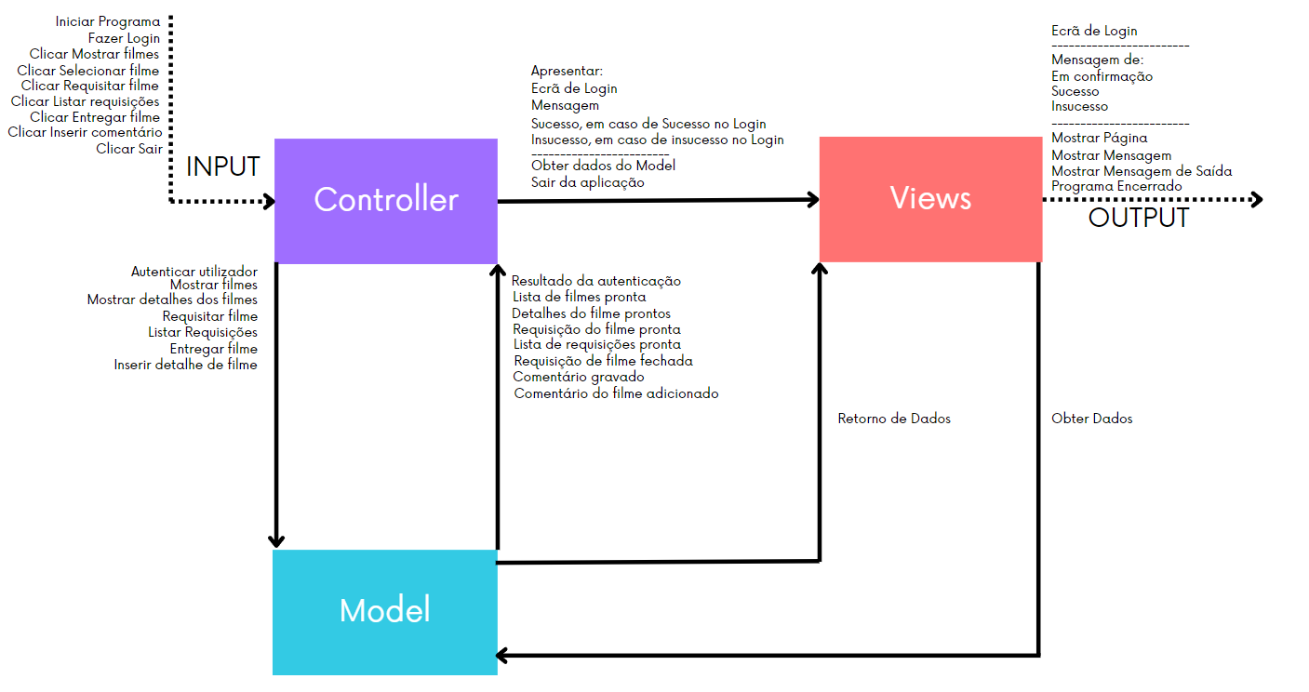
Diagrama de componentes MVC Krasner & Pope

Slide 28
Comparação
No diagrama de componentes da variante Curry & Grace, apenas o Controller recebe o input de iniciar programa e os restantes inputs são recebidos pela View, enquanto que, na versão de Krasner & Pope, todos os inputs são recebidos pelo Controller. Em ambas as versões, todo o output é dado pelas views.
Na variante Curry & Grace, o Controller (além do referido anteriormente) comunica à View para chamar os ecrãs necessários (login, erro (em caso de erro no login), menu(em caso de sucesso no login), etc…) e comunica ao Model a necessidade de haver solicitações, atualizações da lista de filmes e gravação de comentários. O Controller(para além do referido anteriormente) recebe da View a informação dos inputs do utilizador (que houve carregamento em certo botão). Na variante Krasner & Pope, o Controller notifica a View para apresentar os ecrãs e mensagens, vai pedir ao Model certas funções (autenticar utilizador, mostrar filmes, detalhes dos filmes, etc…) e vai receber de volta a informação (resultado da autenticação, lista de filmes pronta, comentários gravados, etc…)
Na variante Curry & Grace, o Model(para além do referido anteriormente) recebe da View as solicitações (estado de login, detalhes do filme, etc…) e notifica a View das ações das respetivas solicitações, por parte da View e do Controller (estado de Login alterado, lista de filmes disponíveis preenchida, etc…). Na variante Krasner & Pope o Model(para além das referidas anteriormente) vai receber os pedidos da obtenção de dados da View, retornando-os à mesma.

Slide 29
Conclusão e seleção de estilo
Ao usar o Windows form a classe form vai ser responsável pela obtenção do input do utilizador e pelo output da aplicação. Na variante Krasner & Pope consideramos que o input ocorre no Controller e o output na View, portanto, nesta variante, a classe form vai enviar ao Controller os dados de input e receber da View os dados de output. Na variante Curry & Grace a grande parte dos inputs ocorrem na View, e o output também na View, portanto a classe form vai enviar para a view os dados de input e também receber dela os dados de output.
Desta forma, e tendo em conta os diagramas e o facto de que temos a classe form que desenha a janela do programa e recebe os cliques, acabámos por optar por manter a implementação no estilo MVC Curry & Grace, visto que irá ter uma maior facilidade de implementação, menor complexidade, maior independência do código envolvendo menos chamadas entre componentes (acoplamento mais fraco e uma coesão mais forte) do que se a escolha recaísse na variante Krasner & Pope.

